Slide 1

Pressupostos Ajuntament de Sant Josep 2020

Slide 2
ELS PRESSUPOSTOS MÉS ELEVATS
Els ingressos pujen fins als 37.835.223€ (un 0,6% més que enguany) i s’igualen a la despesa, un 7% més que el 2019.

Slide 3
UN PRESSUPOST SOCIAL
L’augment de la despesa prevista posa les bases per als projectes de mandat amb l’objectiu d’invertir en millors serveis per a les persones.
Aquest compromís es tradueix també en els pressupostos més socials de Sant Josep.
L’àrea de protecció social incrementa el seu pressupost un 10%, i ja representa el 6,41% de la despesa total

Slide 4
INGRESSOS
IMPOSTOS DIRECTES | 14.106.241,76
IMPOSTOS INDIRECTES | 1.350.000,00
TAXES, PREUS PÚBLICS I ALTRES | 9.116.648,18
TRANSFERÈNCIES CORRENTS | 7.630.535,29
INGRESSOS PATRIMONIALS | 4.505.000,00
TRANSFERÈNCIES DE CAPITAL | 1.126.797,81
TOTAL | 37.835.223,04

Slide 5
INGRESSOS
IBI, Impost d’Activitat, Impost de Vehicles i l’Increment del valor dels terrenys de Naturalesa urbana: 14.106.241,76 d’euros. Un 37,3% del total. Per 2020 no s’ha previst cap pujada d’impostos.
Impostos indirectes: s’incrementen a 1.350.000. euros
Taxes, preus públics i altres: 9.116.648 euros. Aquesta partida experimenta un increment del 6% gràcies a les noves llicències de taxi adjudicades el 2019.

Slide 6
INGRESSOS
Transferències corrents: 7.630.535,29 euros. Inclou Tributs estatals i les aportacions dels convenis pel Projecte de la Badia de Portmany.
Ingressos patrimonials: 4.505.000 euros, amb un lleuger decreixement respecte 2018. Reflecteix els ingressos per les autoritzacions d’elements a les platges i el conveni de ses Salines.
Transferències de capital: 1.126.797,81 euros. Inclou els pagaments per les obres del nou CEIP Ses Planes i aportacions del Consell.

Slide 7
DESPESA
DESPESES DE PERSONAL | 9.513.489,25
DESPESA CORRENT I SERVEIS | 18.617.429,13
DESPESES FINANCERES | 13.677,00
TRANSFERÈNCIES CORRENTS | 1.695.104,07
FONS DE CONTINGÈNCIA | 200.000,00
INVERSIONS REALS | 7.699.353,93
PASSIUS FINANCERS | 576.169,66
TOTAL | 37.835.223,04

Slide 8
DESPESA
Personal: 9.513.489 euros, que representa un 25,1% del total i creix el 5% respecte 2019. (estabilització planter Policia Local, nous programes temporals, nova plaça de responsable de RRHH)
Compra de béns i serveis: 18.167.429,13 euros, amb un 10% d’increment. Inclou la nova gestió de la neteja viària; la implantació de la recollida fracció orgànica; nou enllumenat públic, redacció PGOU, salvament a les platges...
Transferència corrent: 1.695.104€, un 2,8% més que al 2019. L’aportació al Fons Pitiús arriba al 0,7%. Ajuts als lloguers i assistencials

Slide 9
DESPESA
Milloram Sant Josep
La inversión és un 32% més elevada que al 2015
S’incrementa un 7% fins els 7,7 m€, marcant un rècord
Un de cada cinc euros es destina a inversió
Les inversions han pujat un 113% des de 2012

Slide 10

Educació
Finalització CEIP Ses Planes. 1.457.712,35 euros.
Aigua
Renovació xarxa d’aigües sa Caleta: 959.336 euros
Millora xarxa d’abastiment Cales de Ponent: 397.805 euros
Millores xarxa d’abastiment, sanejament i EBARs: 400.000 euros.
Obres de reforma de carrers i urbanitzacions
Reforç paviment Cala de Bou: 550.000 euros
Reforç ferm carrers de Sant Jordi: 500.000

Slide 11
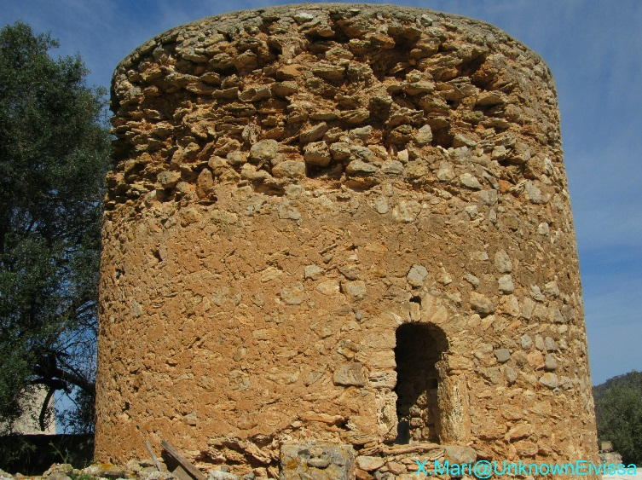
Instal·lacions municipals
Ampliació consultori mèdic Cala de Bou: 326.885 euros.
Parc infantil Can Burgos: 300.000 euros
Finalització complex socio-cultural Caló de s’Oli: 302.124,95
Instal·lacions culturals i esportives:
Reforç estructura Can Blau: 150.000 euros.
Finalització Espai Jove: 126.000 euros
Rehabilitació Torre Can Curt: 150.000 euros

Slide 12
Pressupostos Ajuntament de Sant Josep 2020
Gràcies!

